Slide 1
Unità Didattica d’Apprendimento (U.D.A.)
Classe: 1°G
I.P.S.E.O.A. Ignazio & Vincenzo Florio Erice (TP)
Sede Centrale

Slide 2
Il testo regolativo
Italiano:

Slide 3
Scopo
Il testo regolativo ha lo scopo di regolare il comportamento futuro proprio o altrui. Perciò ha lo scopo di:
Fornire indicazioni;
dare istruzioni;
dare regole da seguire.
Struttura
I testi regolativi possono essere orali o scritti, alcuni esempi sono:
Le istruzioni dei medicinali;
le leggi;
i manuali di istruzione;
le indicazioni per trovare la strada;
le ricette di cucina;
istruzioni per esercizi ginnici.

Slide 4
Caratteristiche
I due modi verbali spesso utilizzati in questo tipo di testo sono l’imperativo e il congiuntivo esortativo.
A volte i comandi/consigli sono espressi all’infinito ( es. Procedere con prudenza!).
Un testo regolativo è efficace quando permette al proprio destinatario di comprendere con chiarezza ciò che gli viene richiesto.
Cosa fornisce?
Istruzioni;
informazioni;
regole.
Come si presenta?
Breve;
schematico;
con elenchi puntati.
Come è scritto?
Il testo e’ chiaro e preciso;
i verbi sono all’imperativo, al congiuntivo esortativo o all’infinito.

Slide 5
Esempi di testi regolativi
Istruzioni dei medicinali:
“Prendete il farmaco a stomaco pieno; non superare le dosi indicate”.
Manuale di istruzioni:
“Collegare il cavo all’apparecchio”.
Indicazioni stradali:
“Prendi la prima strada a sinistra e poi gira a destra”.
Ricette di cucina:
“Mescolare gli ingredienti e aggiungete un pizzico di sale”.
Istruzioni per un esercizio in palestra:
“Distesa sulla schiena, solleva il ginocchio destro e poi il sinistro”.

Slide 6
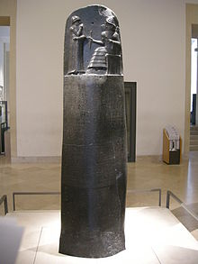
Storia:
Le prime leggi scritte

Slide 7
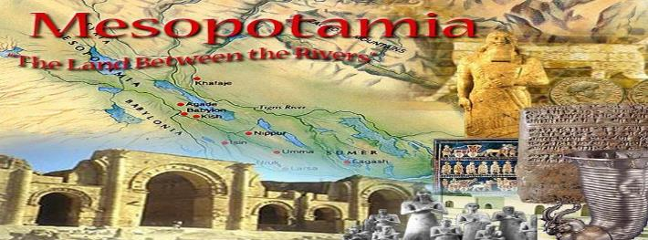
Le prime leggi scritte
Le più antiche raccolte di leggi scritte giunte sino a noi risalgono al secondo millennio a.C. e provengono dalla Mesopotamia,dalla Siria e dall’Anatolia. Non sono invece giunte sino a noi le raccolte egizie,ma da altre fonti abbiamo testimonianze della loro esistenza già dall’Antico Regno. La raccolta di leggi più nota e organica di tutte quelle realizzate nel Vicino Oriente antico è il cosiddetto codice di Hammurabi che affronta le principali elaborazioni giuridiche dell’epoca. Il codice di Hammurabi considera sia gli aspetti del diritto civile che quello del diritto penale. Nell’ambito del diritto civile,vengono raccolte e fissate numerose disposizioni sulle più comuni regole di comportamento in ambito famigliare,lavorativo e commerciale indicando inoltre reati e pene corrispondenti. Nell’ambito del diritto penale la norma più famosa è la cosiddetta legge del taglione basata sul principio che ogni colpa debba essere punita con una pena equivalente. Oggi le leggi costituiscono la base dell’ordinamento giuridico di qualsiasi paese. Gli stati moderni fondano la loro autorità sulla Costituzione,la carta che fissa i principi cardine di tutte le altre leggi.

Slide 8
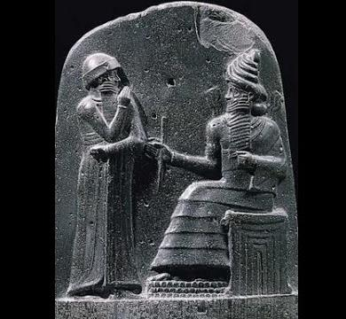
Il codice di Hammurabi
La raccolta di 282 leggi del re Hammurabi di Babilonia fu scolpita su di una stele in diorite, roccia molto resistente, rinvenuta verso la fine dell’Ottocento nella città di Susa; attualmente si trova a Parigi, nel Museo del Louvre. Il monumento ha la forma di un cilindro conico, che raggiunge l’altezza di 2,25 metri. In alto in rilievo, è incisa una scena che raffigura il re in piedi di fronte a Shamash, dio della giustizia, seduto in trono. Come in uso a quei tempi, sono presenti un prologo e un epilogo; al prologo, nel quale Hammurabi si vanta di essere stato chiamato dagli dei a distruggere le forze del male, affinché il potente non opprimesse il debole”, fa seguito l’elenco delle leggi. Alle norme vere e proprie segue un epilogo in cui il sovrano si vanta di avere rispettato in pieno il volere della divinità, incidendo il codice su una stele visibile a tutti i sudditi e collocata nel tempio cittadino più importante. La stele si conclude dunque con un nuovo elogio del re a se stesso, in quanto prescelto dagli dei, per questo importante compito. La raccolta si conclude con le benedizioni per tutti e terribili maledizioni per chi non rispetterà le leggi o per chi danneggerà la stele.

Slide 9
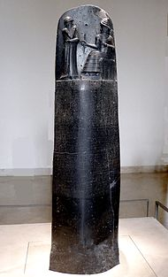
Il corpus legale è suddiviso in capitoli che riguardano varie categorie sociali e di reati; i 282 articoli senza ordine sistematico, riguardano il diritto penale, civile, commerciale e non contengono norme sulla religione. Dalla stele, inoltre, si ricava che la società babilonese era divisa in tre classi, gli awilum, o uomini liberi (i nobili), i mushkenum( i dipendenti del palazzo e i subordinati in genere ) e i wardu (gli schiavi). Le leggi sono dettagliate, ma l’importanza del codice risiede nel fatto che si tratta di una delle prime raccolte organiche di leggi a noi pervenuta, ma soprattutto nel suo essere pubblico, ossia il cittadino babilonese aveva la possibilità di verificare la propria condotta secondo le leggi del sovrano. Il codice condannava facilmente a morte e indicava anche il tipo di morte nel quale si incorreva: si poteva infatti essere bruciati, annegati, impalati a seconda del delitto commesso, anche indipendentemente dalle intenzioni che avevano portato il colpevole alla trasgressione.
Questo corpo di leggi è di fondamentale importanza per la storia della vita dell’uomo. Ha influenzato ebrei, greci, romani, ed è il monumento legislativo più importante dell’antica Mesopotamia.

Slide 10
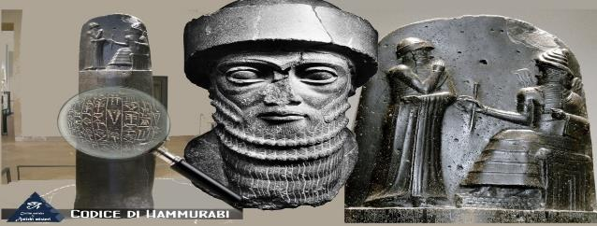
Alcuni articoli tratti dal codice
“Se qualcuno ha trascurato di rafforzare gli argini e l’acqua vi apre una breccia inondando i campi, costui sarà condannato a restituire il grano che per sua colpa è andato perduto”.
“Se qualcuno ha dato a un contadino un campo perché lo trasformi a orto e il contadino lo coltiva con cura per quattro anni, al quinto anno l’orto sarà diviso tra il padrone e il contadino, il proprietario avrà però il diritto di scegliere la parte che preferisce”.
“Se un figlio avrà percosso suo padre gli saranno tagliate le mani”.
“Se un architetto ha costruito una casa e non l’ha resa abbastanza solida, se la cava crolla e uccide il padrone della cava, l’architetto può essere mandato a morte”.

Slide 11
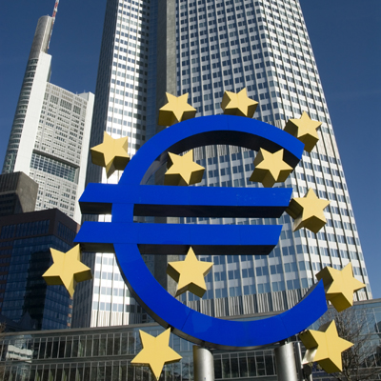
Geografia Economica:
L’Unione Europea

Slide 12
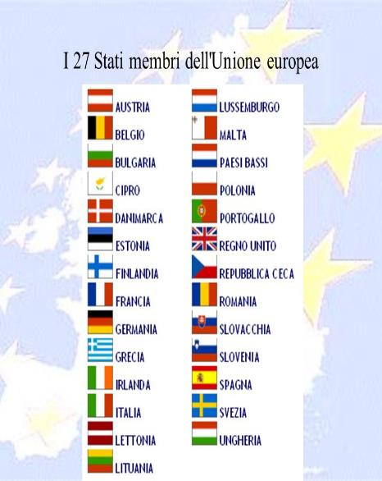
La nascita
L’Unione Europea è l’insieme di 28 nazioni appartenenti all’Europa che si sono messi insieme per essere più forti politicamente ed economicamente.
Nasce nel 1993 con il trattato di Maastricht.

Slide 13
Le principali istituzioni
Il funzionamento dell’UE è affidato ad alcune istituzioni:
Il Parlamento si compone di 751 deputati eletti a suffragio universale diretto ogni cinque anni;
La Commissione si compone di 28 commissari, uno per Stato membro, che difendono l’interesse generale dell’UE;
Il Consiglio europeo riunisce i capi di Stato o di governo degli Stati membri dell’UE e il presidente della Commissione;
Il Consiglio dell’UE o Consiglio si compone dei ministri degli Stati membri, che riuniscono secondo le materie di competenza;
La Corte di giustizia comprende un giudice per ogni Stato membro;
La Corte dei conti controlla le entrate spese dall’UE.

Slide 14
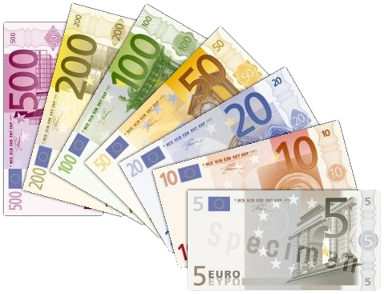
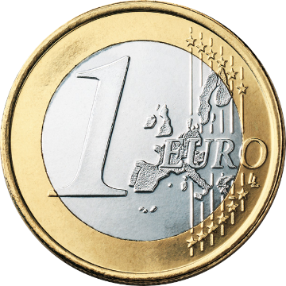
L’€uro
Nel 2002 è stata istituita la moneta unica, l’euro, anche se non tutti i membri dell’UE lo hanno adottato: all’inizio del 2014 la cosiddetta “Eurozona” comprendeva 18 Paesi e più di due terzi della popolazione totale dell’Unione.

Slide 15
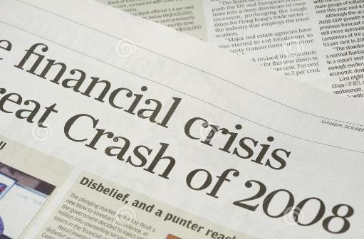
La crisi finanziaria
La vita dell’euro è tenuta sotto osservazione dalla Banca Centrale Europea che ha sede a Francoforte sul Meno (Germania) e costituisce l’autorità monetaria dell’Eurozona. A partire dal 2008 si è verificata una drammatica crisi finanziaria che ha fatto aumentare in maniera considerevole il debito pubblico della maggior parte dei Paesi dell’UE.

Slide 16
Diritto ed Economia:
Le regole

Slide 17
Uso di internet
Già da qualche anno internet è il principale mezzo di informazione, o quanto meno quello che permette un aggiornamento costante, in tempo reale per la grande maggioranza della popolazione mondiale. Internet è un modo nuovo di comunicare e di veicolare informazioni. Nella comunicazione online è di fondamentale importanza il concetto di “della sincerità e trasparenza”

Slide 18
Diritti fondamentali nel mondo virtuale
Internet è una grossa distrazione, non ha significato, è irreale. Eppure i diritti fondamentali dell’uomo valgono anche nel mondo virtuale di internet.

Slide 19
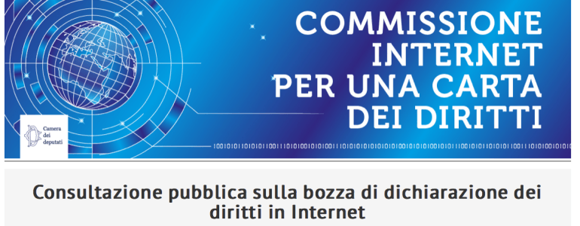
La dichiarazione dei diritti di internet
La dichiarazione dei diritti di internet, presentata il 28 luglio scorso dalla presidente della camera, Laura Boldrini e da Stefano Rodotà, dopo un anno di lavoro di una commissione ad hoc, cerca proprio di rispondere in maniera esecutiva a questa domanda: “ma quali sono le nuove sfide, le nuove criticità che emergono da un uso sempre più massiccio e quotidiano del web??”per la prima volta –ha detto la Boldrini– un parlamento produce una cosa di portata internazionale e di spirito costituzionale.

Slide 20
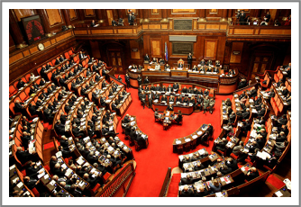
Il documento
L’Italia è il primo paese a farlo. Il documento è suddiviso in 14 punti, che verrà sottoposto al Governo, affinché promuova i principi in tutte le sedi nazionali e internazionali. La carta contiene alcune importanti novità.
Gli articoli
“L’accesso a internet” –recita l’articolo 1– è un diritto fondamentale della persona e condiziona per il suo pieno sviluppo individuale e sociale” e le istituzioni (articolo 2) devono assicurare “la creazione , l’uso e la diffusione della conoscenza in rete, intesa come un bene accessibile e fluibile da parte di ogni soggetto”. Nell’articolo 4 si chiede che i dati personali “non subiscano discriminazioni, restrizioni o interferenze”; dati che (articolo 5) devono anche poter essere accessibili, rettificabili e cancellabili (il famoso “diritto all’obbligo”, definito anche dall’articolo 11).

Slide 21
In tempo di sistemi attaccati da pirati informatici di ogni tipo (articolo 7 e 13) e anche garantita l’inviolabilità di sistemi e dispositivi. Con deroghe “possibili due soli casi e modi stabiliti dalla legge”. Se poi il diritto all’identità (articolo 9) che definisce il diritto alla “rappresentazione integrale integrale e aggiornata delle proprie identità in rete”; ma anche la protezione dell’anonimato. Ma non devono essere ammesse”limitazioni delle libertà di manifestazione del pensiero”. Infine, il Governo della rete: per regole che siano garantite per tutti, “sia a livello nazionale che internazionale”.

Slide 22
Netiquette
Netiquette è una parola che indica il galateo, ossia le regole di buona educazione, da rispettare quando si usa la rete. Deriva dalla fusione di due termini: inglese net o network , cioè rete, e il francese étiquette, cioè di buona educazione. Si tratta di regole non giuridiche, in quanto non sono previste da alcuna legge, che disciplinano il comportamento degli utenti della rete.

Slide 23
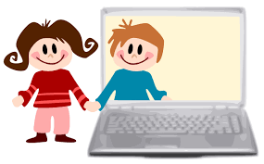
La violazione della netiquette
La violazione della netiquette non comporta sanzioni per il trasgressore, a meno che non violi e vere e proprie norme giuridiche (se agisce come uno stalker o viola il diritto di autore o la privacy altrui), bensì una generale disapprovazione da parte degli altri utenti della rete ì, che tenderanno a isolarlo, perché lo ritengono “scorretto”. In casi di gravi comportamenti e di recidive, cioè violazioni ripetute, il trasgressore è punibile con il ban, cioè bandire, o espellere dal gruppo.

Slide 24
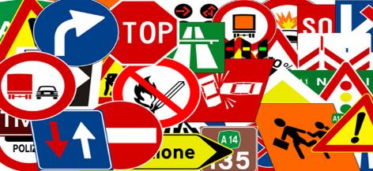
Il codice della strada
Il codice della strada,nel diritto, è un complesso di norme nella forma di codice emanate per regolare la circolazione su strada dei pedoni, dei veicoli e degli animali.
Ogni stato del mondo definisce il contenuto, le modalità di esecuzione e di attuazione di tali norme in base al proprio inquinamento interno e agli accordi internazionali. Gli aspetti della circolazione che sono regolati dal codice della strada sono: L’alcool, gli animali, le biciclette, i ciclomotori e minicar truccati, le droghe, la guida accompagnata, l’obbligo di guida con lenti, ‘’insozzare’’ le strade e anche rispettare i pedoni.

Slide 25
Le regole fondamentali sulla sicurezza stradale
Rispettare i limiti di velocità.
Rispettare i segnali stradali.
Fare sorpassi in condizioni di assoluta sicurezza.
Tenere i veicoli in ordine senza alterazione dei dispositivi che limitano l’ inquinamento.
Non usare il cellulare durante la guida del veicolo o utilizzare l’ auricolare.
E’ obbligatorio l’uso delle cinture di sicurezza nei veicoli e il casco nella guida dei ciclomotori

Slide 26
Les panneaux routiers de prescription
Francese:

Slide 27
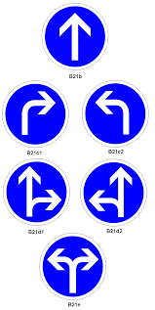
Les panneaux routiers de préscription doivent être toujours respectés soit par les conducteurs que par les piétons.
Divieto
Signaux d’interdiction
Circulation interdite à tout véhicule dans les deux sens.
Obbligo
Panneau sens interdit à tout véhicle

Slide 28
Interdiction de faire demi-tour sur la route suivie jusqu’à la prochaine intersection
Interdiction de tourner à gauche à la prochaine intersection
Interdiction detourner à droite à la prochaine intersection
Interdiction de dépasser tous les véhicules à moteur autres que ceux à deux roues sans side-car
Arrêt et stationnement interdits

Slide 29
Signaux d’obligation
Obligation de tourner à droite avant le panneau
Obligation de tourner à gauche avant le panneau
Direction obligatoire à la prochaine intersection : tout droit
Directions obligatoires à la prochaine intersection : tout droit ou à droite
Directions obligatoires à la prochaine intersection : à droite ou à gauche
Directions obligatoires à la prochaine intersection : tout droit ou à gauche

Slide 30
Inglese:
I cartelli stradali

Slide 31
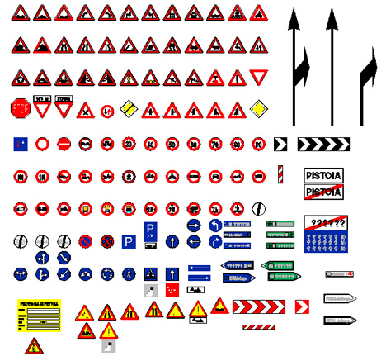
Road signs

Slide 32
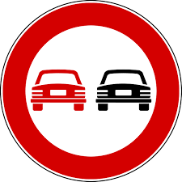
Do not stop
This signal indicates the prohibition of parking (but not stop) on the side of the road where it is possible. The ban will start from the point where it is located and, if the signal does not repeat, cease after the first intersection. This signal ban on urban roads is valid from 8:00 to 20:00. On rural roads it is however valid for all 24 hours.
Prohibition to stop
This prohibition is even more restrictive than the previous one: in fact, indicates that in addition to the park is not allowed to stop, with a validity of 24 hours 24.
No overtaking
It indicates the prohibition to all vehicles from overtaking motor vehicles which are not mopeds or motorcycles, even if the operation is done in their semi roadway. in short a moped or a motorcycle can overcome a moped or a motorcycle, while they may not pass a car, a motor vehicle or a motor quadricycle, although progressing slowly.

Slide 33
End of no overtaking
It indicates the point at which the overtaking ban previously imposed. But be careful: if you are still a divieto, in continuous online presence, this should not be exceeded to make the maneuver.
No passing
Banning the movement in both directions to all vehicles (including bicycles) and can be found with relative ease in historical city centers. It is placed on both of the road accesses and may have limited validity in time: in this case is combined with an additional panel.

Slide 34
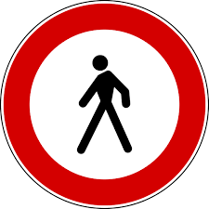
Prohibited transit
Transit No pedestrians.
Transit Forbidden to cycle
Transit forbidden to motorcycles.
Transit forbidden to all
vehicles.

Slide 35
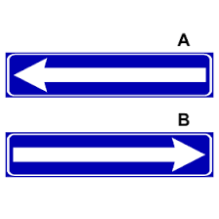
Parking authorized
It is located in urban centers or in the vicinity of sports, art and culture. If not associated with additional panels, it indicates an area for parking for a fee and unlimited time for all vehicles. Any additional panels may indicate the timetable, fares, the layout pattern of the vehicles, vehicle categories which the area is intended or is prohibited.
Single left lateral left/ right
It indicates the obligation to travel the stretch of road where there is the signal in the direction of the arrow and prohibits making a U-turn. Warning: if placed on a road that intersects the one you are driving, do not impose the turning point but only the direction to be taking that road. Like all signs indicating one-way traffic, it should be respected scrupulously to avoid frontal collisions.

Slide 36
Mandatory direction
This signal forces to go straight and does not allow the turn to the right and to the left.
In the presence of this signal it can only turn left, but you can not go straight or turn right.
In this case there is an obligation to turn right and the prohibition of continuing rights or turn left.

Slide 37
Allow directions
Questo segnale offre la possibilità di svoltare a destra o a sinistra ma vieta di proseguire diritto.
Quest'altro consente di proseguire diritto o svoltare a destra, ma impedisce la svolta a sinistra.
Situazione ribaltata con questo che consente di proseguire diritto e di svoltare a sinistra, ma impedisce la svolta a destra.

Slide 38
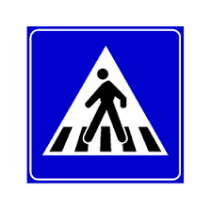
Crosswalk is Cycle crossing
Is positioned at a pedestrian crossing not controlled by traffic lights, it is installed on city streets and suburban and may be preceded by the warning sign "Pedestrian Crossing". Invite to reduce speed and to stop to give way to pedestrians.
It indicates that a cycle path crosses the road you are currently taking, in conjunction with the corresponding cycle crossing stripes. We must use caution and give priority to cyclists in transit.

Slide 39
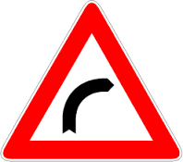
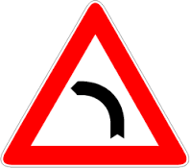
Dangerous curve to the right and to the left
Double Bend first right and then left

Slide 40
Scienze della Terra:
L’ambiente

Slide 41
Rispettare l’ambiente è un nostro dovere, che spesso e volentieri dimentichiamo. Presi dai ritmi stressanti di una società sempre più urbanizzata e attenti agli stili di vita lavorativi, dimentichiamo che rispettare il mondo in cui viviamo è il nostro primo dovere per vivere una vita migliore, che rispettare l’ambiente è il primo passo da compiere se vogliamo che la natura rispetti noi e non alteri i suoi equilibri, mettendo a rischio anche l’uomo. Negli ultimi mesi, in particolare, si sente parlare di cambiamenti climatici e conseguenze disastrose per l’umanità’, si sente parlare di uragani e perturbazioni provocati dall’evaporazione dei mari e si sente parlare di ricerca di soluzioni, senza sapere, però, che la soluzione più immediata per cambiare la situazione è iniziare a rispettare l’ambiente, tutti i giorni, con piccoli gesti.

Slide 42
Le sette regole per rispettare l’ambiente
Non sprecare l’acqua. L’oro blu è un bene prezioso che non ci sarà per sempre in abbondanza per tutti.
Fare la raccolta differenziata e non abbandonare rifiuti di qualsiasi tipo per strada.
Costruire case ecologiche. Meglio se di legno, poiché sono eco-compatibili e sicure in caso di terremoti. Una casa ecologica permette non solo di rispettare l’ambiente, ma anche di risparmiare denaro.
Creare energia pulita, abbandonando il nucleare e le fonti fossili, colpevoli delle emissioni di gas serra nell’aria.
Aderire allo sviluppo di una mobilità sostenibile, acquistando auto elettriche e utilizzando la bicicletta per i piccoli spostamenti.
Combattere la deforestazione. Tagliare gli alberi significa avere meno ossigeno nell’aria e più Co2, significa alterare gli equilibri della natura, significa distruggere il pianeta.
Rispettare la fauna: ogni piccolo animale è indispensabile per l’equilibrio del ciclo della vita.

Slide 43
Fisica:
L’effetto serra

Slide 44
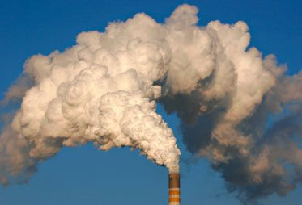
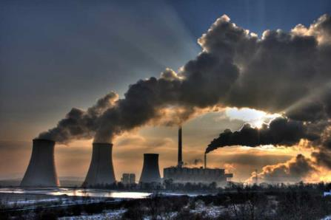
L’effetto serra è un fenomeno atmosferico-climatico che indica la capacità di un pianeta di trattenere nella propria atmosfera parte dell’energia proveniente dalla sua stella.
L’incremento della temperatura della terra può provocare una serie di effetti ambientali di notevoli proporzioni.
Il riscaldamento globale comporta anche una diminuzione complessiva delle superfici glaciali.
Le grandi masse di ghiaccio della Groenlandia e dei ghiacciai continentali stanno arrestando notevolmente.

Slide 45
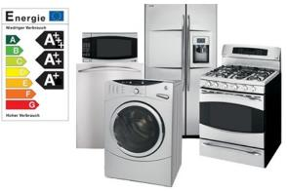
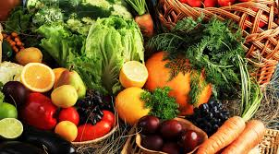
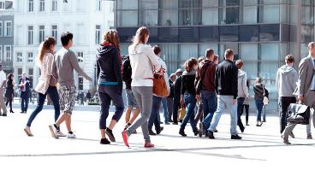
Regole per ridurre l’effetto serra

Slide 46
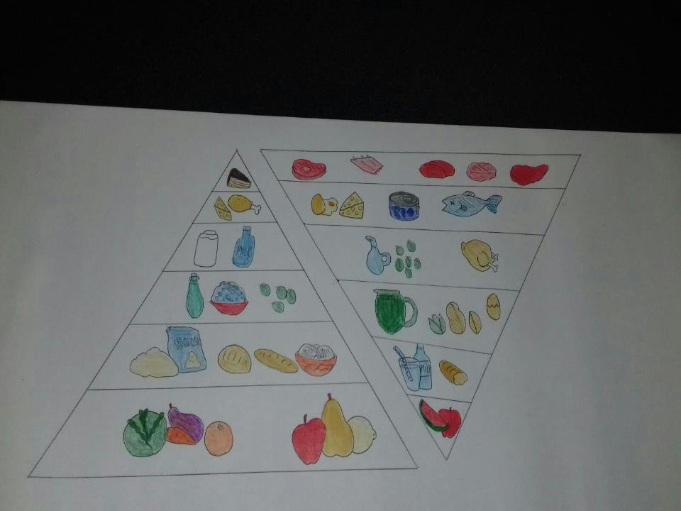
La doppia piramide alimentare
Alimentazione:

Slide 47
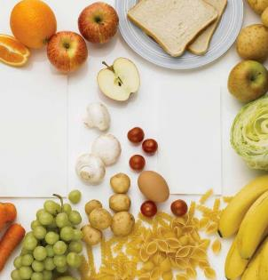
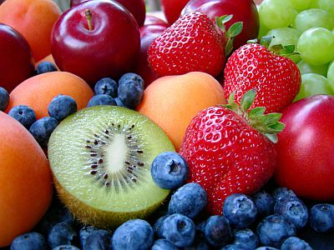
Accostando le due piramidi si ottiene la doppia piramide alimentare e ambientale. Osservando la disposizione degli alimenti emerge chiaramente la possibilità di far coincidere in un unico modello alimentare due obiettivi diversi ma ugualmente rilevanti e fra loro connessi: la salute delle persone e la tutela delle risorse del Pianeta. Infatti, è evidente che gli alimenti per i quali è consigliato un consumo maggiore e frequente sono generalmente anche quelli che determinano gli impatti minori sull’ambiente, e viceversa. Pertanto, chiunque decida di assumere un atteggiamento responsabile in termini di stile di vita alimentare finisce per conciliare il proprio benessere (ecologia della persona) con quello dell’ambiente (ecologia del contesto).

Slide 48
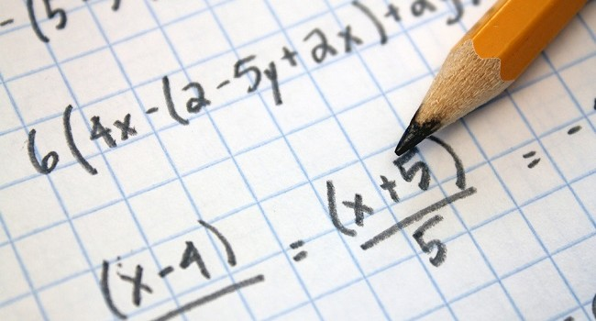
Matematica:
Le regole

Slide 49
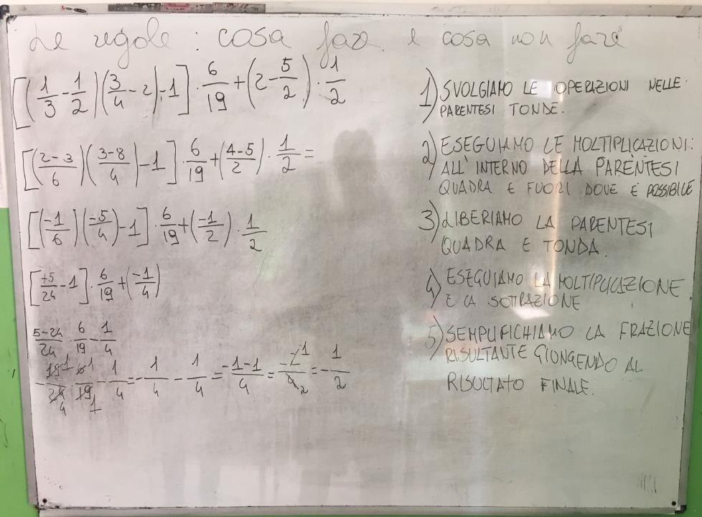

Slide 50
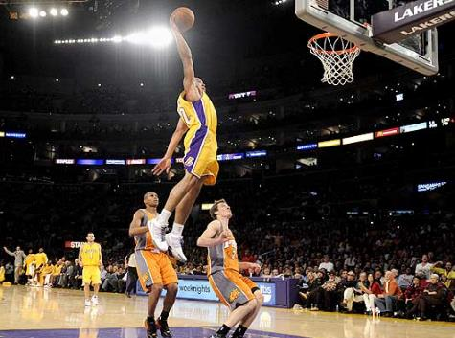
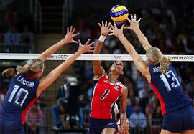
La pallacanestro e la pallavolo

Slide 51
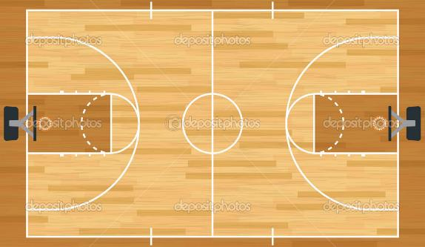
L’area di gioco della pallacanestro
Il campo è diviso in sue dalla linea mediana. A 5,80m dalla linea di fondo campo è posta la linea di tiro libero, che delimita l’area dei tre secondi, di forma rettangolare e di colore diverso dal resto del campo. La linea di tiro da tre punti è la semicirconferenza distante 6,75 m dal centro del canestro. A 1,25 m dal canestro una linea curva a forma di mezzaluna indica l’area di “no sfondamento”, in quest’area non viene fischiato nessun fallo di sfondamento dell’attaccante

Slide 52
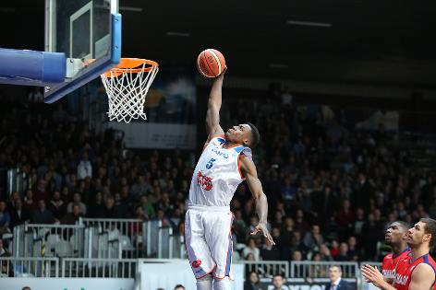
Come si gioca
La pallacanestro viene giocata da due squadre di 5 giocatori ciascuna;
Lo scopo del gioco è far entrare la palla nel canestro avversario e impedire agli avversari di fare altrettanto;
La palla può essere controllata e giocata solo con le mani;
L’azione della squadra in attacco di deve svolgere entro il tempo massimo di 24 secondi. Non potendo correre in trattenendo la palla, si fa uso del palleggio e del passaggio.

Slide 53
Le regole del gioco
La formazione della squadra
Ciascuna squadra è composta da un numero di giocatori non superiore a 12, un allenatore e un vice-allenatore. I 5 giocatori in campo possono essere sostituiti liberamente senza limitazioni;
La durata della gara
La gara è suddivisa in 4 periodi di 10 minuti di gioco effettivo ciascuno, con intervalli di 3 minuti tra il 1° e il 2° periodo e tra il 3° e il 4°. L’intervallo di metà gara è di 15 minuti. L’allenatore può chiedere due sospensioni (time out) nella prima “semi-gara” (primi due quarti) e tre nella seconda parte dell’incontro.
Il tempo della partita e i tempi supplementari
Una partita viene vinta dalla squadra che realizza il maggior numero di punti. Se alla fine del quarto periodo il punteggio è di parità, la gara deve continuare con uno o più tempi supplementari di 5 minuti fino a che una squadra non termini in tempo in vantaggio.

Slide 54
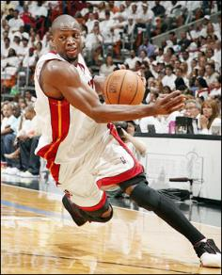
I falli
Un fallo è un’inflazione delle regole causata da un contatto personale con un avversario o da un comportamento antisportivo. Il gioco riprende con una rimessa laterale a favore di chi ha subito il fallo.
Il numero di falli
Un giocatore viene escluso dal gioco se commette 5 falli personali. Quando la squadra ha commesso complessivamente 4 falli in un tempo, tutti i falli successivi, fino alla fine del periodo, sono puniti con due tiri liberi.
I fondamentali individuali d’attacco
Il cambio di direzione;
Cambio di velocità;
Lo smarcamento e il taglio;
L’arresto;
Il palleggio;
Il tiro;
Il passaggio;
La rimessa in gioco.

Slide 55
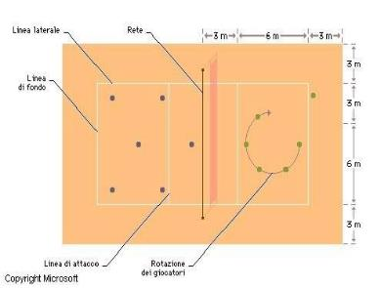
I fondamentali individuali di difesa
Lo scivolamento;
La difesa sul giocatore con la palla;
La difesa sul giocatore senza palla.
L’area di gioco della pallavolo
Il terreno di gioco (18x9) è diviso a metà da una rete. Le asticelle che sporgono dalla rete sulla verticale delle linee laterali si chiamano antenne. La palla non può attraversare la rete all’esterno di esse.
Sul campo è tracciata una linea a 3 m dalla linea centrale, che delimita la zona d’attacco. La zona di servizio è l’area larga 9 m e situata oltre la linea di fondo.
L’altezza della rete varia: per gare maschili 2,43m e per le gare femminili 2,24.

Slide 56
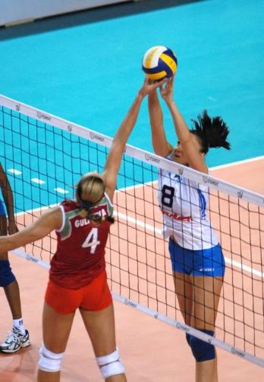
Come si gioca
La pallavolo è giocata da due squadre di 6 giocatori ciascuna.
Lo scopo di questo gioco è inviare la palla sopra la rete cercando di farla cadere a terra nel campo avversario. Ogni squadra ha 3 tocchi per rinviare la palla.
Il gioco inizia con un servizio che invia la palla oltre la rete verso gli avversari. L’azione continua poi fino a quando la palla cade a terra o una squadra commette fallo. Ogni volte che una squadra vince un’azione conquista un punto.
Il campo è suddiviso in 6 zone: 3 di attacco e 3 di difesa.

Slide 57
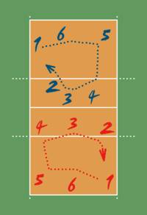
Le regole di gioco
LA FORMAZIONE DELLA SQUADRA
Una squadra si compone di un massimo di 12 giocatori (6 in campo e 6 di riserva): i tre lungo la rete sono gli “avanti”, gli altri tre sono detti difensori. Nel momento in cui la palla è colpita dal battitore, ogni squadra deve essere posizionata dentro il proprio campo nell’ordine di rotazione, che verrà mantenuto solo per quel set.
La rotazione e le sostituzioni
Quando la squadra in ricezione conquista il diritto di servire, i suoi giocatori devono ruotare di una posizione in senso orario.
In ogni set ciascuna squadra può effettuare un massimo di 6 sostituzioni. Un giocatore può uscire ed rientrare in gioco una sola volta per set e solo nella posizione precedentemente occupata.

Slide 58
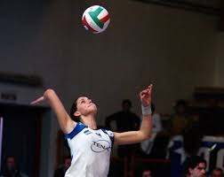
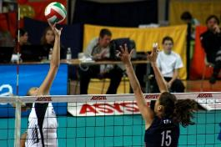
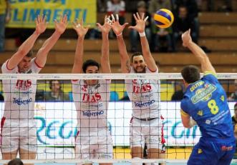
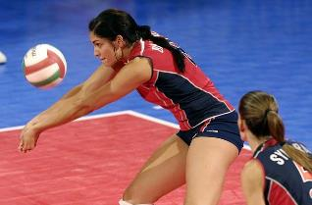
Fondamentali individuali
I movimenti tecnici individuali della pallavolo sono cinque:
Battuta;
Palleggio;
Schiacciata;
Muro;
Bagher.

Slide 59
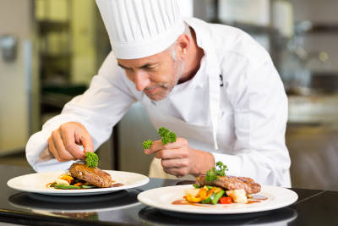
Cucina:
La figura professionale del cuoco

Slide 60
Le qualità di un buon cuoco
Se volete essere dei buoni, dovete:
Sapere: in questa professione imparare gli aspetti pratici non basta; si devono avere solide basi di cultura generale e una buona conoscenza delle lingue straniere;
Saper fare: dovete acquisire una buona manualità e un’approfondita conoscenza di tutte le tecniche di base, adattandovi alle varie situazioni lavorative che spesso possono presentare difficoltà;
Saper essere: dovete essere coscienti delle vostre capacità e dei vostri limiti, saper entrare in relazione con i colleghi e comprendere che “cucine” significa anche emozione.

Slide 61
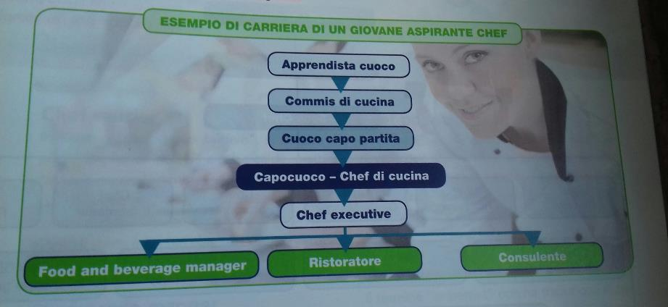
La carriera di un cuoco

Slide 62
La brigata di cucina
Con il termine brigata s’intende una squadra o un gruppo che lavora in modo strutturato, gerarchico e coordinato. Sottolinea come la cucina sia organizzata in vari reparti. La brigata di cucina fu istituita dallo chef francese Auguste Escoffier. Con l’introduzione della brigata si iniziò a lavorare con i compiti e ruoli precisi aumentando così il livello di specializzazione e di professionalità degli chef.

Slide 63
Chef executive: E’ il responsabile che si occupa di tutto il personale di una o più cucina:
Chef de cuisine: E’ il direttore responsabile del laboratorio; organizza e coordina il lavoro dei reparti, in collaborazione con il food and beverage manager:
Suous chef: collabora con lo chef di cucina e lo sostituisce quando questo non c’è;
Chef saucier: si occupa di preparare fondi e salse calde, piatti di carne o pesce in umido, stufati, brasati, affogati o in casseruola;
Chef garde-manger: E’ responsabile della cucina fredda; si occupa della gestione di celle frigorifere e dei congelatori, lavorare e disossare le carni, di pulire e sfilettare i pesci, di preparare salse e antipasti freddi;
Chef rôtisseur: E’ responsabile della preparazione di carne, pesce, verdure o legumi cucinati arrosto, al forno o fritti;
Chef poissonnier: E’ una figura professionale raramente presente , di solito sostituita dallo chef saucier;
Chef entremetier: In Italia questo chef è uno dei più importanti perché è responsabile della preparazione di primi piatti, uova e verdure;
Chef pâtissier: E’ responsabile della preparazione di dolci, gelati e impasti di base necessari agli altri reparti. Si occupa di fare il pane, i grissini, le focacce, i salatini, i croissant e le brioche;

Slide 64
Chef communard: E’ una figura professionale presente solo in grandi strutture, dove il personale in servizio è numeroso;
Chef de garde o di guardia: Questa figura professionale si trova solo nei villaggi turistici e nelle grandi strutture di categoria elevata;
Chef tournant: E’ il ‘’jolly’’ della cucina; sostituisce i capi partita durante il giorno di riposo o in caso di assenza e, proprio per questo, deve aver maturato una buona esperienza in tutti i reparti;
Chef aboyer: E’ ormai scomparso dalle brigate moderne; il suo compito era quello di eseguire gli scambi con la sala, annunciando le ordinazioni in arrivo e seguendo le uscite dei piatti preparati;
Commis de cuisine: Di solito è giovane, proviene da un istituto professionale alberghiero e inizia la sua carriera aiutando i vari chef di partita. Si occupa di preparare la mise en place nella postazione di lavoro;
Plongeur e garzone: E’ normalmente presente e si occupa di pulire le attrezzature e di lavare pentole, teglie e contenitori vari. Il garzone si trova solo nelle varie brigate; è l’addetto alla pulizia delle verdure e si occupa di tutte le operazioni di riordino e facchinaggio in cucina.

Slide 65
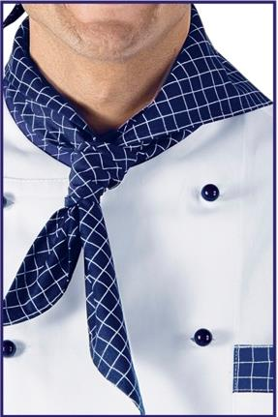
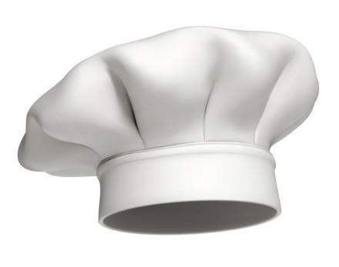
L’etica professionale
Una completa divisa contraddistingue la figura del cuoco professionista:
Il cappello
Il triangolo o fazzoletto

Slide 66
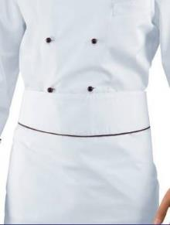
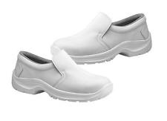
La giacca
Le scarpe antinfortunistica
Il grembiule
Il torcione
I pantaloni

Slide 67
Le regole nel settore di sala
Sala:

Slide 68
Cosa è giusto
La divisa è completa in ogni singolo indumento ed è così composta: scarpe nere, calze nere lunghe, pantalone nero, camicia bianca e gilet nero.

Slide 69
Bisogna presentarsi nei laboratori con un’immagine che esprima cura della persona. Per i ragazzi i capelli devono essere portati corti, ben pettinati con un’acconciatura sobria; per le ragazze i capelli, se sono lunghi, vanno raccolti.
Le unghie devono essere corte e pulite.

Slide 70
Cosa non è giusto
Come già detto, le scarpe devono essere nere.
Si consiglia di indossare le calze nere lunghe.

Slide 71
E’vietato indossare anelli, bracciali, orecchini o piercing.
Cliccare sul quadrato nero per iniziare il video
→

Slide 72
L’etica professionale
Per etica professionale si intende l'insieme delle convinzioni e delle norme morali, che regolano l'esercizio della professione.
UDA:Laboratorio di servizi di accoglienza turistica

Slide 73
Competenze professionali
FORMAZIONE DI BASE
CORSI DI AGGIORNAMENTO
PRATICA PROFESSIONALE
Attivati sia da istituzioni scolastiche sia da enti e associazioni private di categoria
Da acquisire presso gli Istituti Alberghieri
Effettuando stage in aziende selezionate e periodi di lavoro stagionale estivo

Slide 74
Doti umane
Sono qualità che le persone posseggono caratterialmente. C’è chi le possiede fin dalla
nascita e chi le conquistano grazie alla buona volontà, il desiderio di migliorare se
stessi e l’amore per il proprio lavoro.

Slide 75
Caratteristiche fondamentali
La simpatia
La predisposizione ai rapporti umani
La buona educazione
L’onestà
La puntualità
La riservatezza
La tolleranza

Slide 76
Alcuni consigli…
Il saluto
Salutiamo sempre per primi e diamo sempre del Lei.
Salutiamo sempre e chiunque utilizzando i termini adeguati riferiti al momento della giornata.
Rispondiamo sempre a un saluto anche se non ricordiamo chi è la persona che abbiamo di fronte.
Evitiamo di salutare con espressioni troppo colloquiali come ‘’Salve!’’.
Accompagniamo sempre il saluto con un sorriso.
Come presentarsi
Se dobbiamo presentarci a qualcuno, è bene farlo con tatto e scegliendo il momento opportuno.
La naturalezza è fondamentale per ben predisporre chi abbiamo di fronte; basterà dire il nostro nome (nelle occasioni informali), nome e cognome (nei momenti più importanti), nome, cognome e ruolo (nello svolgimento del nostro lavoro).
Una frase tipo può essere: ‘’Buongiorno! Sono Mario Rossi, il receptionist dell’hotel’’.

Slide 77
L’igiene personale
Ecco alcuni punti critici fondamentali.
Chi lavora al pubblico non deve mai emanare cattivi odori. Il cattivo odore è associato a scarsa pulizia personale.
Il viso, attraverso gli occhi e le espressioni facciali comunica emozioni e stati d’animo. Tenerlo sempre ben pulito e curato. Evitare di schermare gli occhi con frange troppo lunghe o occhiali troppo scuri. Per le ragazze si sconsiglia un trucco troppo pesante. Ai ragazzi si consiglia di tagliare o di tenere ben curata la barba.

Slide 78
Da evitare orecchini troppo vistosi sia per le
ragazze che per i ragazzi. Si sconsigliano inoltre
piercing e tatuaggi troppo visibili.
Poiché il sorriso è l’arma vincente nei rapporti interpersonali, è indispensabile avere una bocca perfetta.
Scegliete un taglio che metta in risalto i vostri lineamenti. E’ necessario che siano sempre in ordine e puliti.
Le mani sono il nostro principale strumento di lavoro e sono sempre in primo piano. La loro pulizia deve essere effettuata più volte al giorno e deve riguardare anche le unghie che saranno tenute sempre in ordine e ben curate.

Slide 79
E’ sconsigliato indossare troppi gioielli poiché sono troppo eleganti. E’ invece utile indossare un orologio da polso e tenere una penna a sfera nella giacca della divisa.
La divisa comunica la nostra funzione all’interno dell’albergo, è fondamentale che sia sempre pulita, ben stirata e mantenuta in perfetto ordine.
Le scarpe solitamente sono di pelle nera,
con tacco largo e non molto alto in modo
da non affaticare la schiena . Il sopratacco e la suola devono essere di materiale non rumoroso e antiscivolo.

Slide 80
Il regolamento aziendale
E’ un insieme di norme e di comportamenti redatto dalla direzione aziendale e comunicato ai lavoratori dipendenti al fine di uniformare le regole da adottare all’interno della struttura aziendale al verificarsi di determinati eventi.
Le caratteristiche essenziali:
Forma → chiara e completa
Contenuto → regole e sanzioni
Comunicazione → presentato a tutti i dipendenti ed esposto nei locali riservati al personale
Coerenza → controllo del rispetto delle regole da parte di tutti

Slide 81
L’assertività
L'assertività (dal latino "asserere" che significa "asserire"), o asserzione (o anche affermazione di sé), è una caratteristica del comportamento umano che consiste nella capacità di esprimere in modo chiaro ed efficace le proprie emozioni e opinioni senza tuttavia offendere né aggredire l'interlocutore.

Slide 82
Tipologie di comportamento
COMPORTAMENTO ASSERTIVO
COMPORTAMENTO AGGRESSIVO
COMPORTAMENTO PASSIVO
Nella relazione tra due individui non c’è un perdente o un vincente ma il rapporto è basato su un corretto bilanciamento dei bisogni di ciascuno e, di volta in volta, si decide quali bisogni risultino prioritari.
I bisogni personali sono considerati più importanti dei bisogni altrui, che vengono negati e non sono quindi presi in considerazione.
Si privilegiano i bisogni degli altri, negando i propri.

